Slide 1

TRƯỜNG TIỂU HỌC PHÚC ĐỒNG
CHÀO MỪNG CÁC EM HỌC SINH
ĐẾN VỚI TIẾT HỌC

Slide 2

Bài 29: Luyện tập chính tả
(Tiết 2)

Slide 3
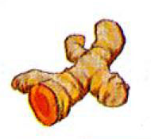

1
Phân biệt ng với ngh
a. Đọc
ngà
u
ngô
a
ô
ngừ
ngủ
ngõ
ngự
ư
o
ư
nghỉ
e
i
e
nghề
e
nghệ
nghe
nghé
nghĩ
i
e
ư
củ nghệ
cá ngừ
ê

Slide 4
b. Ghi nhớ
i
nghi
o
ngo
ngh
e
nghe
ng
a
nga
ê
nghê
…
…

Slide 5
c. Thực hành
- Tìm tiếng bắt đầu bằng ng
- Tìm tiếng bắt đầu bằng ngh

Slide 6


CÙNG THƯ GIÃN NÀO

Slide 7
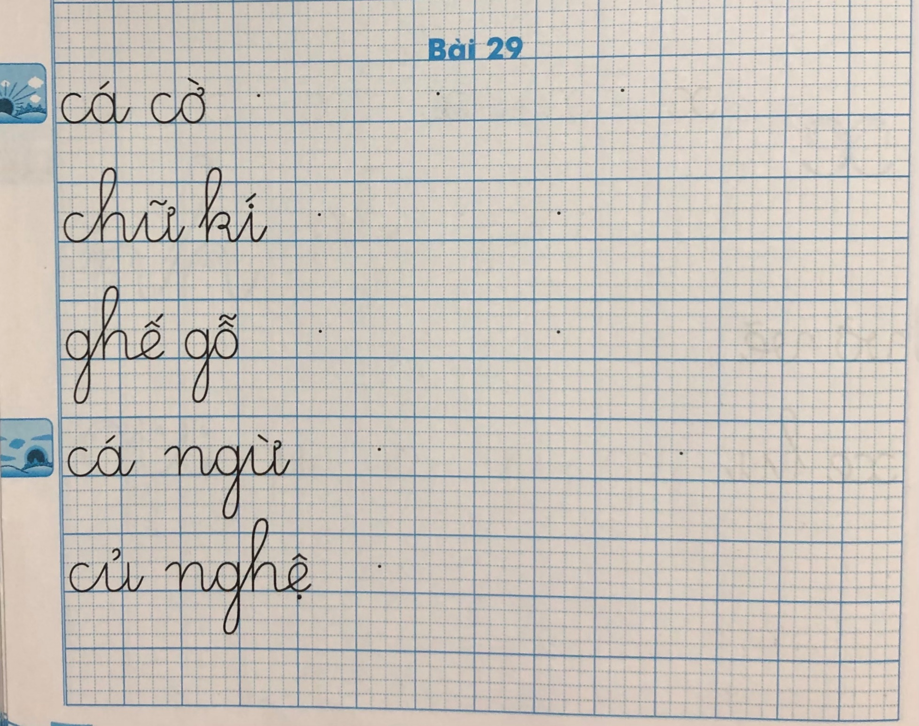

d. Viết

Slide 8
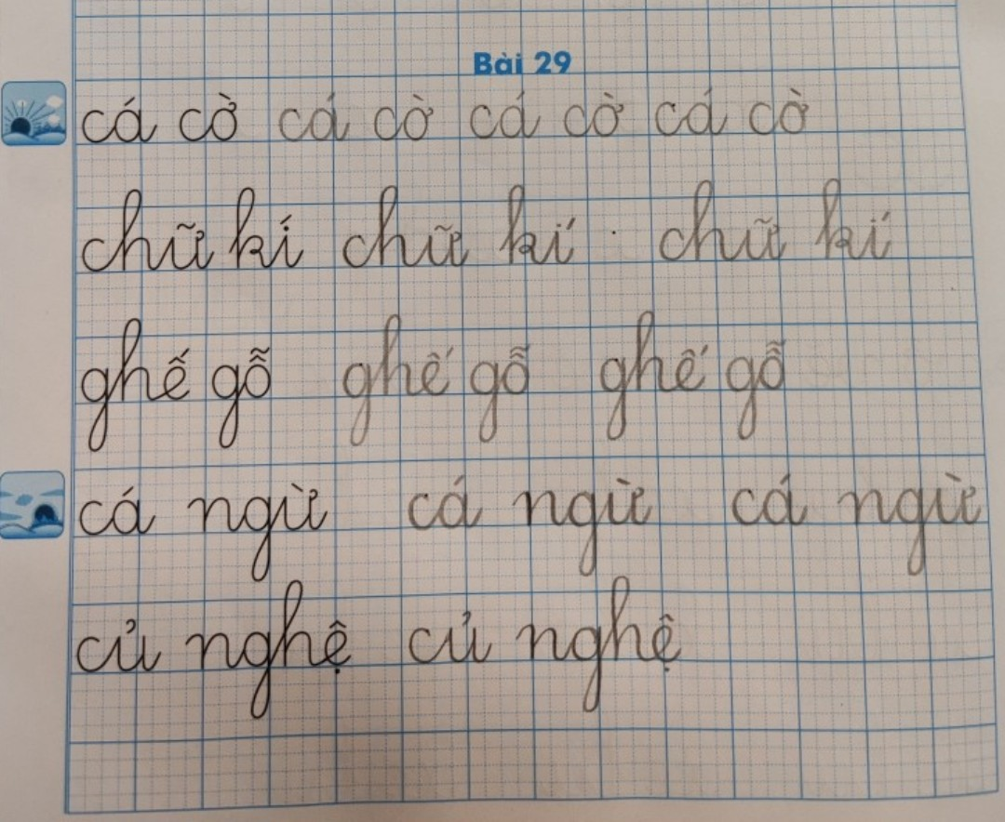

Slide 9

Tư thế ngồi viết !

Slide 10


non
Ong
chăm
học

Slide 11

5
1
Hết giờ
4
2
0
3
Trong các từ dưới đây, từ nào viết đúng chính tả.
A
B
C
D
gà gô
ghà gô
nhà ghỗ
gi chú

Slide 12
3
0
2
Hết giờ
1
5
Âm K thường được ghép với âm nào?
4
A
B
C
D
e, o, ô
e, i, ê
o, ô, ơ
a, ă, â

Slide 13
Hết giờ
1
4
2
5
Trong các từ dưới đây từ nào viết sai chính tả?
3
0
A
B
C
D
ghế gỗ
nghi ngờ
gi nhớ
gồ ghề

Slide 14
Hết giờ
2
1
5
Âm ngh ghép với những âm nào?
3
4
0
A
B
C
D
o,ô,ơ
u, ư, e
i, e, o
i, e, ê

Slide 15
YOU
THANK
FOR
WATCHING

Slide 16
A
kẽ hở
B
ngệ sĩ
C
nghủ trưa
D
cì cọ
Trong các từ trên từ nào viết đúng chính tả?
Hết giờ
1
2
5
0
3
4
Tiếp

Slide 17

HĐ nối tiếp

Slide 18
Xin chào và hẹn gặp lại!

